Slide 1
Vojtina ars poetikája
Vers terv

Slide 2
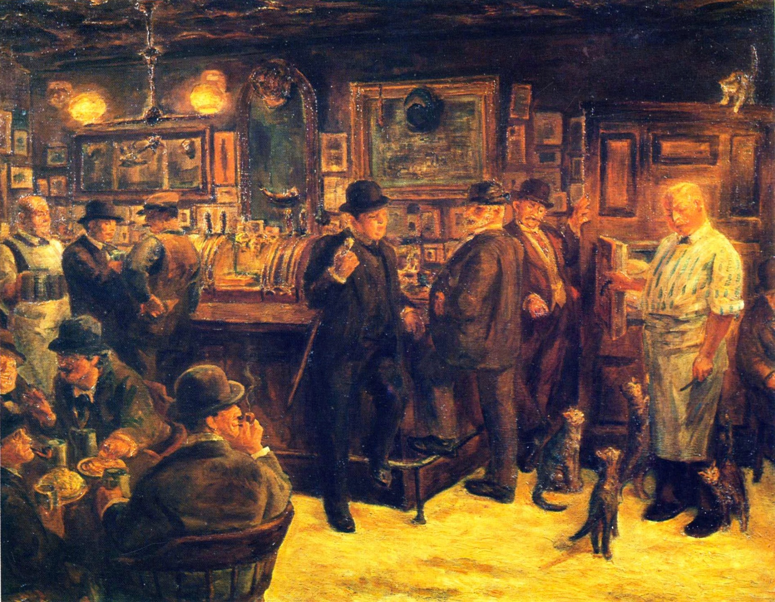
Az ötlet
A művem ötlete onnan ered,hogy megismertem egy Vojtina Mátyás nevű urat aki kocsmákban adta elő verseit itt mutatták be nekem azonban én borzalmasan gyengének tartottam és az ilyen sajtó által felkapott minősíthetetlen költők ellen akartam írni valamit.

Slide 3
A történet és amiről beszélek
Az alap ötlet megszületése után nagyobb dolgokat is bele akartam írni több mondanivalóval ezért utalok majd benne a szabadságharcra is.
Magamat se tartom azonban olyan nagyra és nem akarom,hogy az emberek azt higgyék különbnek tartom magam így ezt is éreztetnem kell.
Főként a hazugságok ellen és mellette akarok érvelni ezzel ambivalens érzéseket keltve ezzel kapcsolatban az olvasóban.

Slide 4
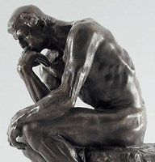
A cél
Az egésszel a célom,hogy az emberek elkezdjenek gondolkodni az ilyen mételyekről mint ezaz úriember s ezáltal azt akarom ,hogy így több tehetségtelen ember ne lopja a figyelmet a tehetségesektől.

Slide 5
A hossza
Úgy gondolom,hogy ilyen témákat nem lehet rövid terjedelemben boncolgatni de az olvasót se akarom untatni így úgy döntöttem,hogy „aurea mediocritas” közép hoszú lessz.
Azonban bizonytalan vagyok ezt illetően így mindenképp véleményed várom.
Köszönettel: JANI

